Slide 1
S.O.L.I.D Principles of object design oriented
Nguyễn Quốc Huy
Lê Trọng Nghĩa

Slide 2
SOLID - Single Responsibility Principle
Single Responsibility Principle (Nguyên tắc trách nhiệm duy nhất)
Nghĩa là :
Mỗi class hoặc cấu trúc tương tự chỉ thực hiện 1 loại công việc
Code trong class chỉ liên quan đến một mục đích
Không có nghĩa là class chỉ có thể có 1 method hoặc property

Slide 3
SOLID - Single Responsibility Principle
Ví dụ:
class Employee {
public Pay calculatePay() {...}
Public Pay addTax() {…}
public void save() {...}
public String describeEmployee() {...}
}
Class Employee có 3 responsibilities:
Pay calculatePay() : tính toán
Pay addTax() : tính toán
void save() : truy cập vào database
String describeEmployee() : lấy thông tin

Slide 4
SOLID - Single Responsibility Principle
Việc có nhiều responsilitities trong 1 class sẽ khiến cho :
Code khó hiểu hơn
Testing khó khăn hơn
Thiếu tính liên kết

Slide 5
SOLID - Single Responsibility Principle
Giải quyết:
Cách đơn giản nhất là chia thành 3 class với 3 responsibilities khác nhau
class EmployeeSalaryCalculation {
public Pay calculatePay() {...}
Public Pay addTax() {…}
}
class Employee {
public Pay calculatePay() {...}
Public Pay addTax() {…}
public void save() {...}
public String describeEmployee() {...}
}
class EmployeeDataAccess {
public void save() {...}
}
class Employee {
public String describeEmployee() {...}
}

Slide 6
SOLID – Open Closed Principle
Open Closed Principle(Nguyên tắc đóng mở )
Nghĩa là:
Class được “mở (open)” để mở rộng(extension) và “đóng(closed)” cho việc chỉnh sửa code
“Mở” để thêm code nhằm mục đích mở rộng chức năng như thêm method, thêm properties khi cần thiết.
“Đóng” để ngăn chặn việc thay đổi properties hoặc cách xử lý của các method, từ đó ảnh hưởng đến cả class

Slide 7
SOLID – Open Closed Principle
=> Tóm loại khi hoàn thành 1 class(sau khi thực hiện Unit Test và debug), trừ khi sửa lỗi(bug mới) thì không thay đổi gì trong đó

Slide 8
SOLID – Open Closed Principle
Ví dụ: Method tính tiền khi thanh toán
public void checkOut(Receipt receipt) {
Money total = Money.zero;
for (item : items) {
total += item.getPrice();
receipt.addItem(item);
}
Payment p = acceptCash(total);
receipt.addPayment(p);
}

Slide 9
SOLID – Open Closed Principle
Khi cần thêm chức năng khác như thêm chức năng hỗ trợ thanh toán, ta có thể thêm if…else
public void checkOut(Receipt receipt) {
Money total = Money.zero;
for (item : items) {
total += item.getPrice();
receipt.addItem(item);
}
Payment p;
if (credit)
p = acceptCredit(total);
else
p = acceptCash(total);
receipt.addPayment(p);
}
Sẽ vi phạm quy tắc không được chỉnh sửa code
Payment p = acceptCash(total);
receipt.addPayment(p);
(Code ban đầu)

Slide 10
SOLID – Open Closed Principle
Giải quyết: Dùng interface implement tới method khác có chức năng như mong muốn
public interface PaymentMethod {void acceptPayment(Money total);}
public void checkOut(Receipt receipt) {
Money total = Money.zero;
for (item : items) {
total += item.getPrice();
receipt.addItem(item);
}
Payment p = pm.acceptPayment(total);
receipt.addPayment(p);
}
Payment p = acceptCash(total);
receipt.addPayment(p);
(Code ban đầu)

Slide 11
SOLID – Open Closed Principle
OCP chỉ có ích khi sự thay đổi có thể sẽ xảy ra, vì thế nên xem xét kỹ yêu cầu của khách hàng để có thể dự đoán chính xác trong tương lai.
Nên dùng khi dự đoán được code có thể sẽ thay đổi theo yêu cầu khách hàng

Slide 12
SOLID – Liskov Substitution Principle
Nguyên tắc thay thế Liskov:
Các lớp con có thể thay thế cho lớp cha
Tất cả các lớp con phải hoạt động theo cách tương tự như các lớp cha của chúng.
Các chức năng cụ thể của lớp con có thể khác nhau nhưng phải phù hợp với hành vi dự kiến ​​của lớp cha.

Slide 13
SOLID – Liskov Substitution Principle
Nói chung, nếu một lớp con của superclass làm điều gì đó mà superclass không mong đợi, thì điều này là vi phạm các LSP.
Ví dụ:
Một subclass ném một ngoại lệ mà lớp cha không ném, hoặc nếu một lớp dẫn xuất có một số tác dụng phụ không mong muốn.
Về cơ bản, các subclass không bao giờ nên làm ít hơn lớp cha của chúng.

Slide 14
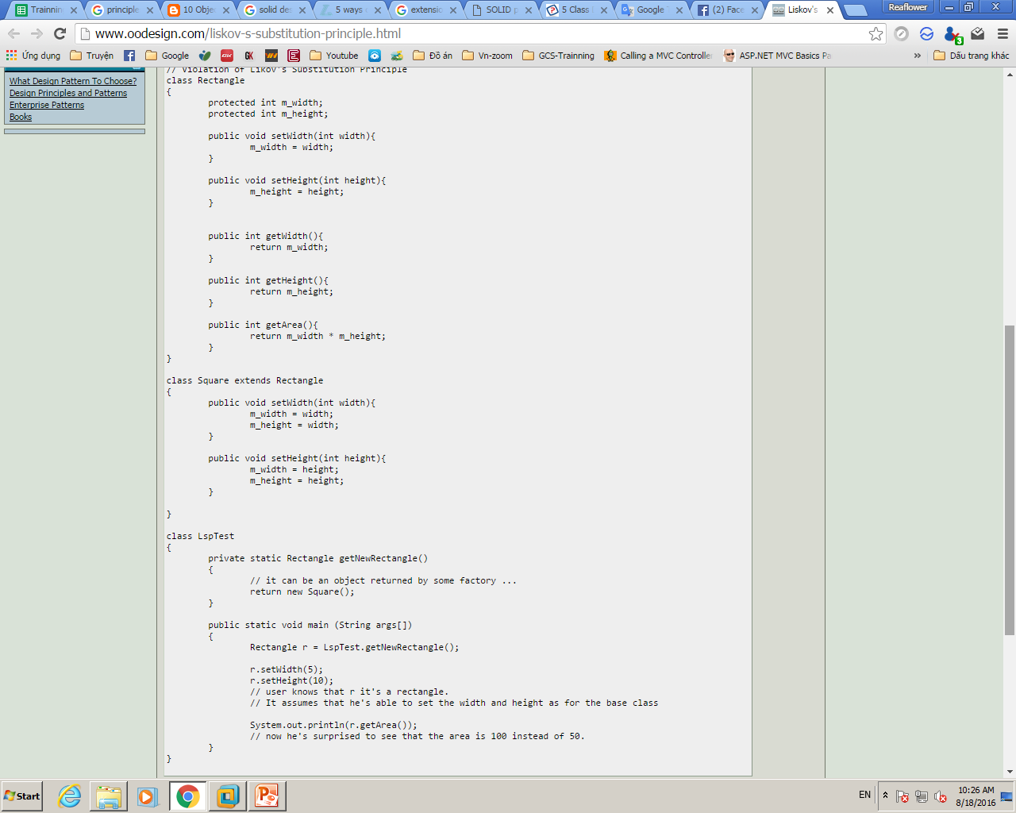
SOLID – Liskov Substitution Principle

Slide 15
SOLID – Liskov Substitution Principle
Nguyên tắc này chỉ là một phần mở rộng của Open Closed Principle và nó có nghĩa là chúng ta phải đảm bảo rằng các subclass mới đang mở rộng các lớp cơ sở mà không thay đổi hành vi của chúng.

Slide 16
SOLID – Liskov Substitution Principle
Sự vi phạm LSP gây ra bởi các hành vi chưa được định nghĩa.
Trong khi đang phát triển phần mềm có thể sẽ không có các hành vi chưa được định nghĩa tức là code làm tốt, nhưng sẽ xảy ra khi sử dụng thực tế.

Slide 17
SOLID – Interface Segregation Principle
Nguyên tắc phân biệt giao diện nói rằng các khách hàng không nên bị buộc thực hiện các giao diện mà chúng không sử dụng.
Thay vì một giao diện lớn, các giao diện nhỏ được tạo ra ứng với mỗi khách hàng.

Slide 18
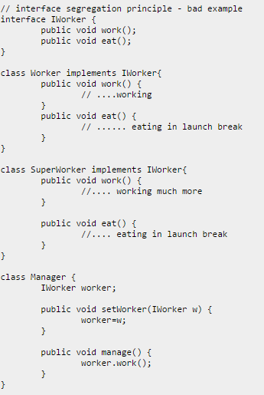
SOLID – Interface Segregation Principle
Ví dụ:
Chúng ta có một lớp quản lý đại diện cho người quản lý người lao động.

Slide 19
SOLID – Interface Segregation Principle
Ví dụ:
Và chúng ta có 2 loại công nhân một số trung bình và một số lao động rất hiệu quả. Cả hai loại nhân công cần nghỉ ngơi và ăn uống

Slide 20
SOLID – Interface Segregation Principle
Ví dụ:
Nhưng bây giờ một số robot đến trong công ty chúng làm việc rất tốt, nhưng chúng không ăn và không cần nghỉ ngơi.
Một bên lớp Robot mới cần phải thực hiện các interface IWorker vì robot làm việc. Về mặt khác, không cần phải thực hiện điều đó bởi vì chúng không ăn.

Slide 21
SOLID – Interface Segregation Principle
Nếu chúng ta giữ các thiết kế hiện nay, lớp Robot mới buộc phải thực hiện các hành vi ăn.
Chúng ta có thể viết một lớp giả mà không làm gì và có thể có tác dụng không mong muốn trong ứng dụng
Như là:
Các nhà quản lý sẽ thấy các báo cáo về bữa ăn trưa nhiều hơn số người có trong công ty.

Slide 22
SOLID – Interface Segregation Principle

Slide 23
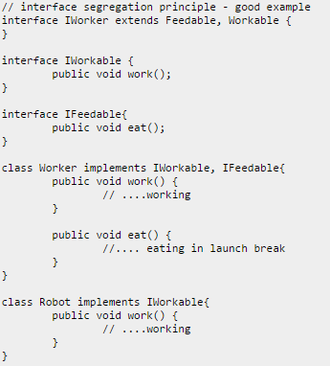
SOLID – Interface Segregation Principle
Sau dây là cách giải quyết để không vi phạm nguyên tắc phân biệt giao diện.

Slide 24
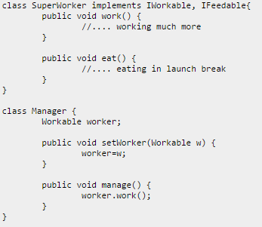
SOLID – Interface Segregation Principle
Sau dây là cách giải quyết để không vi phạm nguyên tắc phân biệt giao diện.

Slide 25
SOLID – Interface Segregation Principle
Sau dây là cách giải quyết để không vi phạm nguyên tắc phân biệt giao diện.

Slide 26
SOLID – Dependency Inversion Principle
Nguyên tắc phụ thuộc ngược:
Trong lập trình hướng đối tượng, nguyên tắc phụ thuộc ngược đề cập đến vấn đề phân tách module của một phần mềm.
Module cấp cao không nên phụ thuộc vào module cấp thấp. Cả 2 nên phụ thuộc vào khái niệm trừu tượng.
Khái niệm trừu tượng không nên phụ thuộc vào chi tiết. Thông tin chi tiết nên phụ thuộc vào khái niệm trừu tượng.

Slide 27

SOLID – Dependency Inversion Principle
Mô hình truyền thống:
Trong kiến trúc ứng dụng thông thường, thành phần cấp thấp hơn được thiết kế để được sử dụng bởi các thành phần cấp cao hơn cho phép các hệ thống phức tạp được xây dựng. Trong phần này, các thành phần cấp cao phụ thuộc trực tiếp vào thành phần cấp thấp hơn để thực hiện một số công việc.
=> Giới hạn khả năng tái sử dụng của các thành phần cấp cao hơn.

Slide 28
SOLID – Dependency Inversion Principle
Với sự bổ sung của một lớp trừu tượng, cả lớp cao và lớp thấp hơn tránh sự phụ thuộc truyền thống. Tuy nhiên, khái niệm đảo ngược không có nghĩa là các lớp cấp thấp phụ thuộc vào lớp cao hơn. Cả 2 lớp nên phụ thuộc vào khái niệm trừu tượng mà rút ra những hành vi cần thiết bởi các lớp cấp cao hơn.

Slide 29
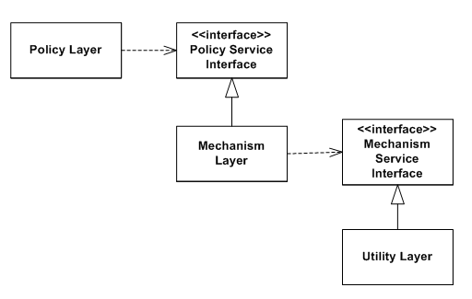
SOLID – Dependency Inversion Principle
Ví dụ

Slide 30
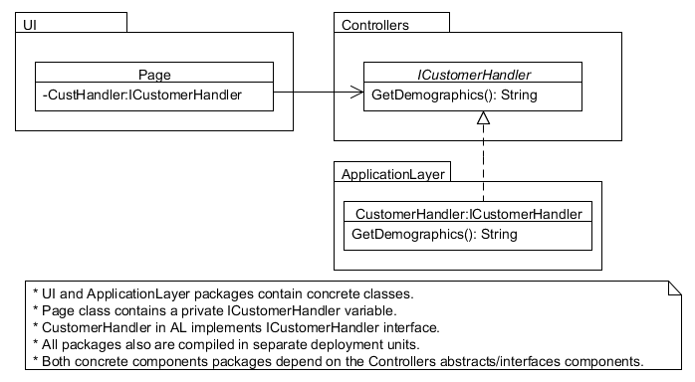
SOLID – Dependency Inversion Principle
Ví dụ

Slide 31
Tổng kết
SRP | The Single Responsibility Principle | Một class chỉ có một trách nhiệm, và chỉ có 1 lý do để sửa đổi
OCP | The Open Closed Principle | Có khả năng mở rộng hành vi của class mà không thay đổi code
LSP | The Liskov Substitution Principle | Các lớp con phải hoạt động theo cách tương tự như các lớp cha của chúng
ISP | The Interface Segregation Principle | Chỉ hiển thị giao diện khách hàng cần
DIP | The Dependency Inversion Principle | Phụ thuộc vào tính trừu tượng

